Slide 1
El recorrido del cliente
(subprocesos)
Previa de nuevos vehículos
VN
(1)
El proceso de la cita
(2)
Abrir una orden de reparación
(3)
Torre de control
RP
(4)
Diagnostico
(5)
Obtener piezas
(6)
Reparar
(7)
Verificar la calidad
(8)
Cerrar la orden de reparación
(9)
Entregar el trabajo
(10)
Seguimiento
(11)
Resolver problema
(12)

Slide 2



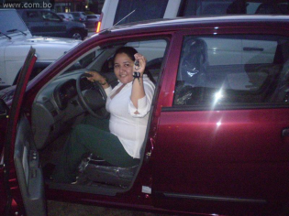


Cita
Recepción
Reparación
Entrega
Control de calidad
Seguimiento

